Slide 1
超能曆
第13組
陳則亘 0524030
林宗麟 0524034
康雅筑 0524038
林芯慧 0524078

Slide 2
1 類別圖
2 循序圖
目錄
3 測試計畫流程
4 預期畫面

Slide 3
行事曆撰寫之初步類別圖
使用者
帳號 姓名 性別 email 密碼
行事曆
事件名稱 事件日期 事件時間 事件地點
1
建立
1

Slide 4
待辦事項撰寫之初步類別圖
使用者
帳號 姓名 性別 email 密碼
待辦事項
事項內容 事項日期 事件時間 事件地點
1
建立
1

Slide 5
每日行程之初步類別圖
行事曆
事件名稱 事件日期 事件時間 事件地點
0…1
使用者
帳號 姓名 性別 email 密碼
1
0…1
每日行程
取得當天行程 取得當天待辦事項
1
1
待辦事項
事項內容 事項日期 事件時間 事件地點
0…1

Slide 6
用戶基本資料循序圖
PsycalendarApp
UserDB
userUI
run()
create()
user
inputUser()
opt
newUser
inputUser()
checkItem(userItem)
[select=1]
itemMessage
inputComplete
saveUserRec(newUser)
saveUserRec(userRec)
saveSuccess
modifyUser(user)
getUserRec(userID)
[select=2]
modifyUser()
user
userRec
checkItem(userItem)
itemMessage
modifyComplete
saveUserRec(user)
saveUserRec(userRec)
saveSuccess
deleteUser()
deleteUser(user)
deleteUserRec(userID)
[select=3]
deleteComplete
deleteSuccess

Slide 7
行事曆事件新增修改刪除循序圖
PsycalendarApp
ＣalendarDB
userUI
run()
create()
calendar
inputEvent()
opt
newEvent
inputEvent()
checkItem(userItem)
[select=1]
EventMessage
inputComplete
saveUserEvent(newEvent)
saveUserEvent(userEvent)
saveSuccess
modifyUserEvent(user)
getUserEvent(userID)
[select=2]
modifyEvent()
user
userEvent
checkItem(userItem)
itemMessage
modifyComplete
saveUserEvent(user)
saveUserEvent(userEvent)
saveSuccess
deleteEvent()
deleteEvent(event)
deleteUserEvent(userID)
[select=3]
deleteComplete
deleteSuccess

Slide 8
待辦事項新增修改刪除循序圖
PsycalendarApp
TodolistDB
userUI
run()
create()
todolist
inputTodo()
opt
newTodo
inputTodo()
checkItem(userItem)
[select=1]
TodoMessage
inputComplete
saveUserTodo(newTodo)
saveUserTodo(userTodo)
saveSuccess
modifyUserTodo(user)
getUserTodo(userID)
[select=2]
modifyTodo()
user
userTodo
checkItem(userItem)
itemMessage
modifyComplete
saveUserTodo(user)
saveUserTodo(userTodo)
saveSuccess
deleteTodo()
deleteTodo(todo)
deleteUserTodo(userID)
[select=3]
deleteComplete
deleteSuccess

Slide 9
每日行程循序圖
Event DB
PsycalendarApp
To Do DB
userUI
run()
create()
user
showDate
selectDate
getUserTodo(userID)
userTodo
getUserEvent(userID)
showEvent
userEvent
showTodo

Slide 10
測試計畫
單元測試 | 測試名稱 | 測試介紹
行事曆單元 | 資料庫管理 | 確認UI 功能正常運作
待辦事項單元 | 資料庫管理 | 確認UI 功能正常運作
每日行程單元 | 通知推播 | 確認功能正常

Slide 11
系統功能測試
測試計畫流程
測試結果
No
系統功能修正
Yes
系統臨界機制
系統穩定性測試
系統效能測試
Yes
No
完成整體
系統測試
調教判定
Yes
測試結果
No
效能調教
安全掃描
No
Yes
復原驗證
系統安全測試
系統更新或
修正程式
復原能力測試
No
重新設計備份及復原計畫

Slide 12
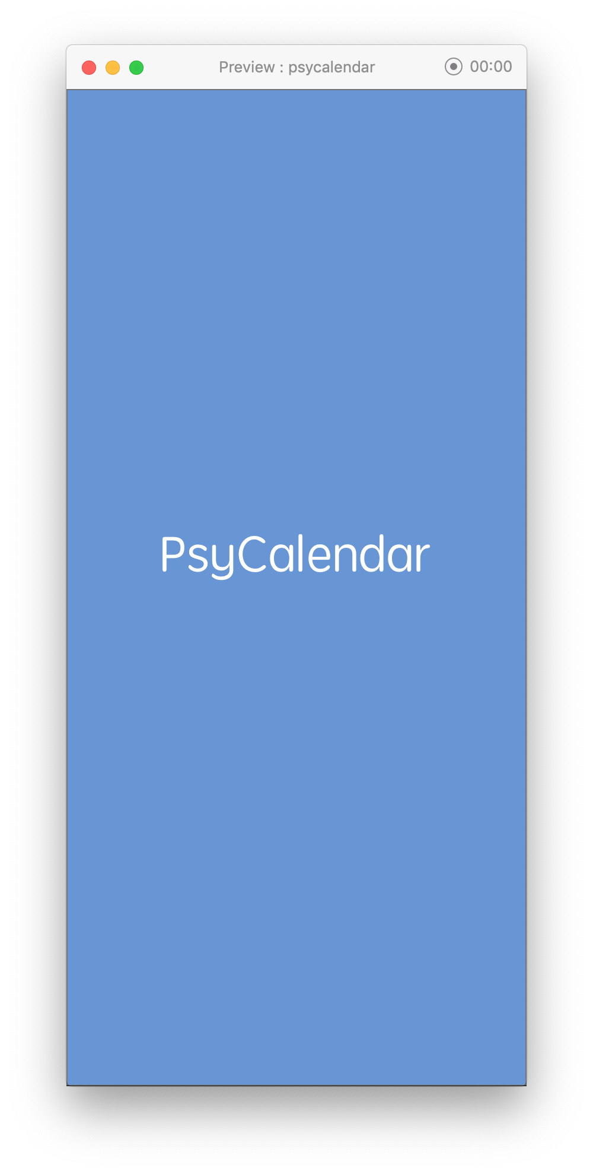
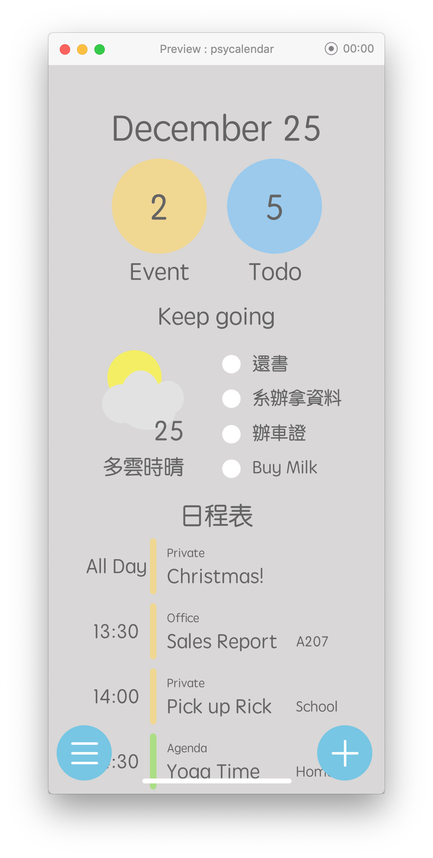
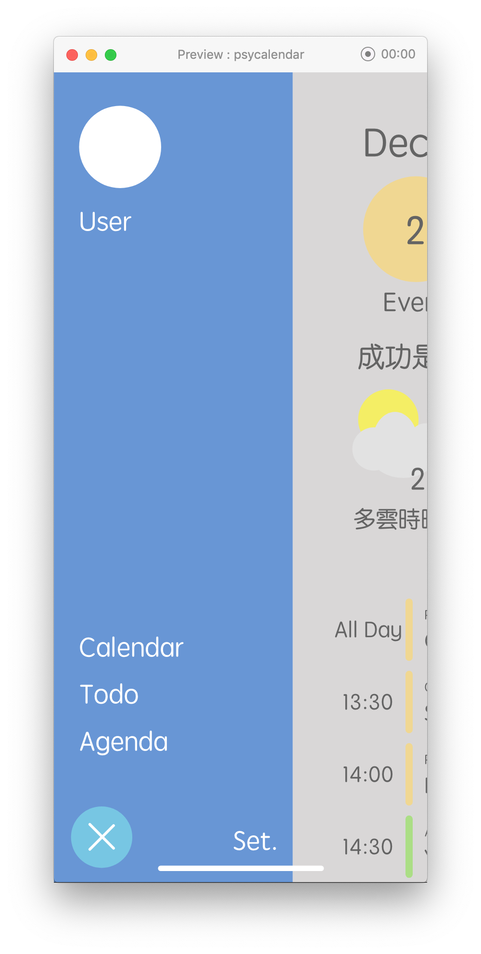
預期畫面

Slide 13
THANK YOU

Slide 14
天氣預報之初步類別圖
使用者
帳號 姓名 性別 email 密碼
天氣資訊
使用者位置資訊
1
建立
1

Slide 15
天氣預報循序圖
PsycalendarApp
WeatherDB
run()
userUI
GPS
create()
opt
getDirectionRec()
DirectionRec
getWeatherRec(Direction)
WeatherRec

